Slide 1
2015년 신소재발표
방화문 해정기
하안119안전센터
소방사 김재환

Slide 2
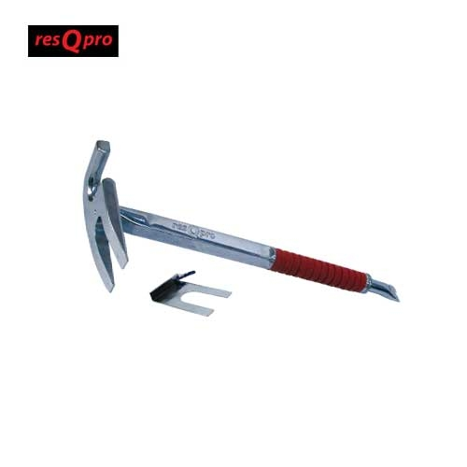
방화문해정기 제원 및 특징
◇ 참고사진
- 무 게 : 약 1.2 kg
- 재 질 : 크롬 도금된과 RQP가공된
디자인의 특수합금강
- 크 기 : 약40cm(조립 시 약55cm)
- 구성품 : 만능 문개방기, 문손상 방지판
특 징
특수설계에 의한 고성능 문개방기로 더욱더 신속, 정확, 간단하게 방화문 등을 개방하며 누구나 손쉽게 운용 할 수 있는 장비.

Slide 3
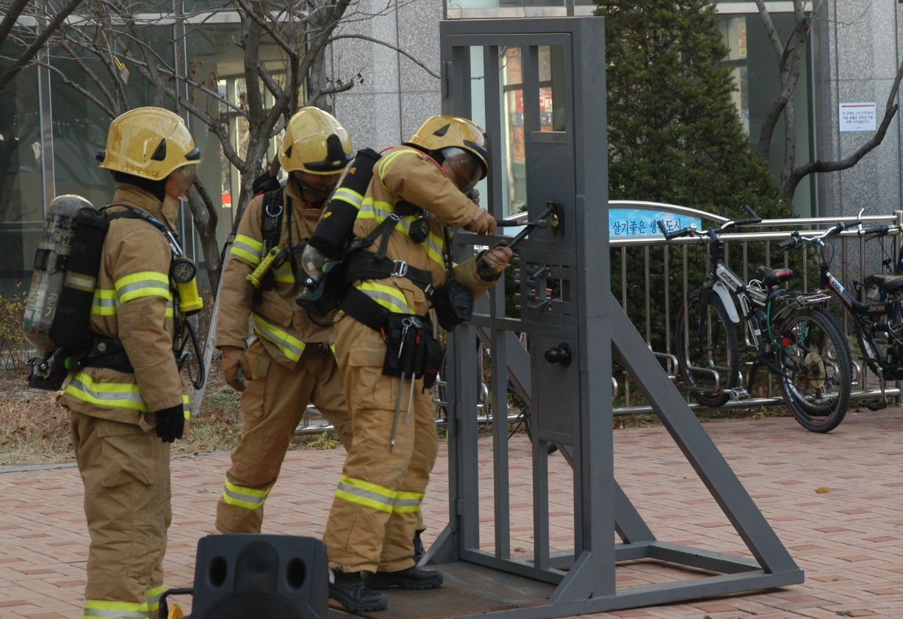
방화문해정기 사용법 [Ι]
용 도
각종 화재,구조,구급,출동 시 방화문을 신속하게 열수 있는 장비로 현장대원의 신속한 대응으로 대민 재산피해 최소화 하고,신속한 인명구조를 목적으로 한 구조장비.

Slide 4
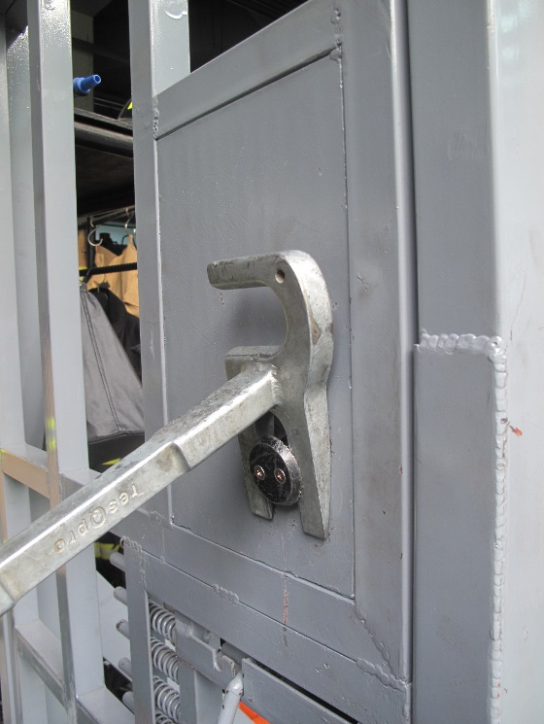
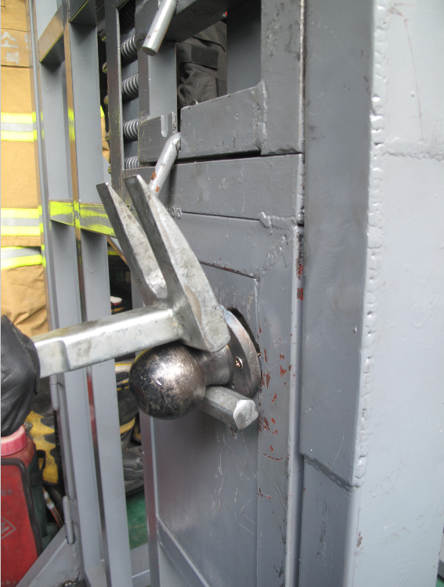
방화문해정기 사용법 [Ⅱ]
손잡이가 없을 경우
손잡이가 있는 경우

Slide 5
감사합니다.

